Slide 1

G17
项目计划

Slide 2
人员
组长
组员
陈传岭
陈杰
31701175
31701209
邮箱：31701175@stu.zucc.edu.cn
联系方式：13023683120
邮箱：31701209@stu.zucc.edu.cn
联系方式：17306412198
周泽鑫
31701233
组员
邮箱：31701233@stu.zucc.edu.cn
联系方式：15988892483

Slide 3
content
01
引言
02
项目概述
1.1编写目的
1.2项目背景
1.3定义
2.1WBS
2.2程序文件及服务
2.3服务
03
实施计划
04
资源申请
3.1工作任务的分解
3.2人员分工
3.3里程碑
4.1开发环境及需求
4.2资源及预算
4.3参考资料及附录
注：1

Slide 4
PART ONE
引言
第 一 章
1.1编写目的
1.2项目背景
1.3定义

Slide 5

01
编写目的
本文档是G17小组根据项目的初步需求，并对“书社”网站项目的各项需求进行全面分析之后，做出的软件项目开发计划，便于项目团队成员更好地了解项目情况，明确各成员分工、使项目工作开展的各个过程合理有序。
该文档将作为项目的问题定义、可行性研究、需求分析、开发阶段所有项目活动的行动基础，并作为项目团队开展和检查项目的工作依据。可供支持项目组内部的研发工作。

Slide 6

01
项目背景
大学生在校园中有着太多的诱惑，网游、电影、手游…这些诱惑充斥着我们的大学生活。
大部分人没有时间，而有时间的人又不知道读什么书好。再或者当你读完一本好书后，急切的想要分享，但周围的人却没有兴趣。
志同道合的朋友才长久，爱玩游戏的朋友好找，爱看书的朋友可不好找。
因此，建立一个图书的交友网站的需求还是存在的。
本次我们将要开发的网站名称叫做“书社”，本项目的提出者是陈传岭，项目开发将由陈传岭，陈杰，周泽鑫共同负责。所面向的用户为浙江大学城市学院的学生以及老师。
我们将使用阿里云来作为网站的服务器，数据库管理将使用Microsoft Office Access关系数据库，网站代码将采用ASP。

Slide 7

01
定义
MySQL | MySQL是一个关系型数据库管理系统，由瑞典MySQL AB 公司开发，目前属于 Oracle 旗下产品。MySQL 是最流行的关系型数据库管理系统之一，在 WEB 应用方面，MySQL是最好的 RDBMS (Relational Database Management System，关系数据库管理系统) 应用软件。 MySQL是一种关系数据库管理系统，关系数据库将数据保存在不同的表中，而不是将所有数据放在一个大仓库内，这样就增加了速度并提高了灵活性。 MySQL所使用的 SQL 语言是用于访问数据库的最常用标准化语言。MySQL 软件采用了双授权政策，分为社区版和商业版，由于其体积小、速度快、总体拥有成本低，尤其是开放源码这一特点，一般中小型网站的开发都选择 MySQL 作为网站数据库。软件,“高级用户”可以使用它来构建软件应用程序。
PHP | PHP（外文名:PHP: Hypertext Preprocessor，中文名：“超文本预处理器”）是一种通用开源脚本语言。语法吸收了C语言、Java和Perl的特点，利于学习，使用广泛，主要适用于Web开发领域。PHP 独特的语法混合了C、Java、Perl以及PHP自创的语法。它可以比CGI或者Perl更快速地执行动态网页。用PHP做出的动态页面与其他的编程语言相比，PHP是将程序嵌入到HTML（标准通用标记语言下的一个应用）文档中去执行，执行效率比完全生成HTML标记的CGI要高许多；PHP还可以执行编译后代码，编译可以达到加密和优化代码运行，使代码运行更快
The quick brown fox jumps over the lazy dog.

Slide 8
Dreamweaver | Adobe Dreamweaver，简称“DW”，中文名称 "梦想编织者"，最初为美国MACROMEDIA公司开发2005年被Adobe公司收购。DW是集网页制作和管理网站于一身的所见即所得网页代码编辑器。利用对 HTML、CSS、JavaScript等内容的支持，设计师和程序员可以在几乎任何地方快速制作和进行网站建设。
thinkPHP | ThinkPHP是为了简化企业级应用开发和敏捷WEB应用开发而诞生的。最早诞生于2006年初，2007年元旦正式更名为ThinkPHP，并且遵循Apache2开源协议发布。ThinkPHP从诞生以来一直秉承简洁实用的设计原则，在保持出色的性能和至简的代码的同时，也注重易用性。并且拥有众多原创功能和特性，在社区团队的积极参与下，在易用性、扩展性和性能方面不断优化和改进。

Slide 9
PART TWO
项目概述
第 二 章
2.1WBS
2.2程序文件及服务
2.3服务
2.4主要的技术可行性

Slide 10
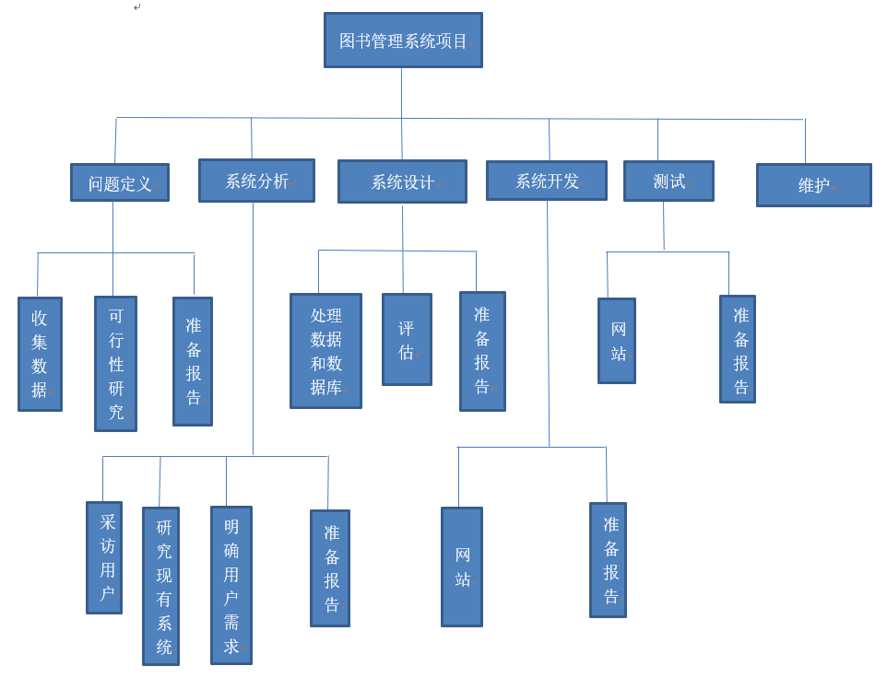
02
WBS
注：2

Slide 11
02
程序与文件
程序
本项目移交给用户的程序名称为：“书社”网站，将采用PHP编写，配置阿里云服务器，数据库采用MySQL。
文件
网站地址文件：将网站名称，网站域名的信息写在记事本上，以Word文档格式文件转交给用户。
网站介绍文件：将网站提供的服务与功能，使用方法等信息写在记事本上，以Word文档格式文件转交给用户。
网站注意事项文件：对网站登陆时可能发生的问题总结归纳，并给出解决方案，比如网站登录延时等。将这些内容写在记事本上，以Word文档格式文件转交给用户。

Slide 12
02
服务
游客身份下的功能：
游客可以浏览本网站，查看各书籍的评价，作者主页，但是不可以发表评价和打分。

Slide 13
02
服务
用户注册：用户填写相关信息注册称为本网站的用户。
用户登陆：用户使用账号密码登陆网站。
书评发表：用户可以在相应的书籍页中给书籍打分和发表评价。
查看书评：用户可以浏览网站中书籍的评价。
修改个人信息：用户可以修改个人信息。
书籍搜索：用户可以搜索感兴趣的书籍查看。
评价删除：用户可以删除自己发表的评价。
上传书籍信息：用户可申请添加自己想分享的书籍。
意见反馈：如果搜索不到自己感兴趣的书籍，可进行反馈。
添加标签：添加自己喜爱的作者和喜爱的类型书籍。
点赞：为他人书评点赞。
用户身份下的功能：

Slide 14
02
服务
删除用户：管理员可以对网站中的用户进行删除操作。
修改用户：管理员可以对网站中的用户进行修改信息的操作。
查询用户：管理员可以对网站中的用户进行查询信息的操作。
增加用户：管理员可以对网站中的用户增加新用户。
删除评价：管理员可以对网站中不恰当的评价或恶意评价进行删除。
置顶书评：管理员可以对某书籍页中有见解，独特的评价进行置顶。
添加书籍：向系统增加书籍信息，简介等。
修改书籍信息：添加书籍标签类型
书评加精：对好的书评加精。
修改作家信息：修改作家的信息
审核申请：对用户的反馈和申请作出审核
管理员身份下的功能：
注：3

Slide 15
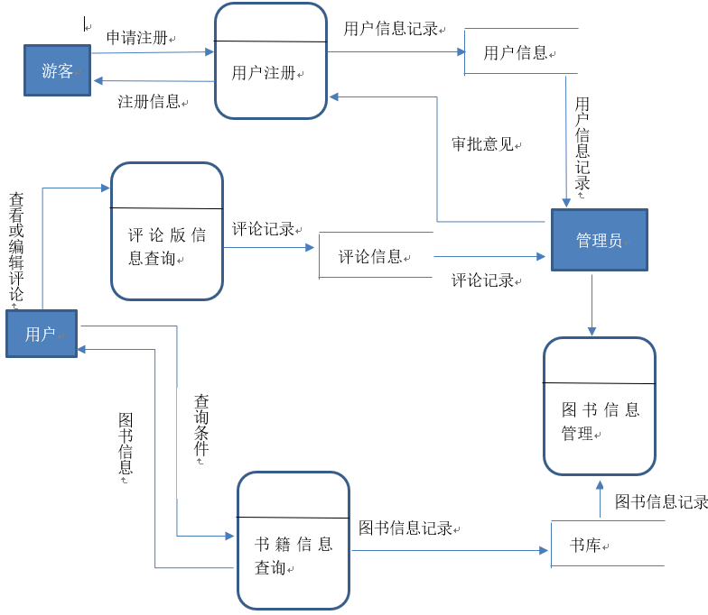
02
注：3

Slide 16
关键的技术可行性分析（web与APP对比）
 | Web | App应用
需要使用的技术 | 1.Dreamweaver网页代码编辑器，web制作需要。 2. HTML，CSS，JS，php语言，web编写需要。 MySQL 数据库，操作信息需要。 | 1.Objective-C 或 Java编程，编写 App 需要。 2.Axure RP 和Photoshop绘图修图，制作 App 图标、UI 设计需要。 3.英文阅读，查询问题、发布 App、支持多语言需要。 4.MySQL 数据库，操作信息需要。
发布 | 云服务器。 认可标准域名。 域名解析，备案。 | IOS： 需要App ID，在Xcode中指定Bundle Identifier。需要发布证书。需要Distribution Provisioning Profile。需要应用签名。在iTunes Connect上传 安卓： 注册成企业开发者，具体要求各大应用市场要求不同。
服务器 | 需要 | 需要
运营成本 | 中等 | 很高
学习成本 | 较高 | 很高

Slide 17
关键的技术可行性分析（web与APP对比）
1.相比app，web不用考虑跨平台的问题，有浏览器即可
2.手机屏幕小，单页展示内容少，很多布局无法实现
3.对于评论互动性 APP不是很方便
4.APP开发完全0基础
5.动态网站建设有一定基础
综上考虑 采用web实现
注：4

Slide 18
PART THREE
实施计划
第 三 章
3.1工作任务的分解与人员分工
3.2里程碑
3.3技术难点及风险

Slide 19
03
计划
阶段 | 任务名称 | 任务细分及简单描述 | 预算 | 负责人 | 参与人员
项目准备与启动 | 确定小组成员 | 1.1小组成员确立 | 0 | 陈传岭 | 陈杰 周泽鑫
 | 项目确定 | 2.1 开展小组会议 2.2对小组项目确定方向 2.3 确定小组项目，完成项目介绍PPT 2.4 设计小组logo 2.5 修改项目介绍PPT 2.6 搭建环境 | 0
项目计划 | 人员分工 | 1.1确定工作任务的分解与人员分工 | 0 | 陈传岭 | 陈杰 周泽鑫
 | 项目背景 | 2.1项目背景分析及探讨 | 0
 | 项目计划编写 | 3.1 初步可行性分析 3.2 初步需求分析 3.3 编写项目计划初稿 3.4 小组会议 3.5 与老师交流 3.6 修改项目计划 | 2280

Slide 20
03
计划
阶段 | 任务名称 | 任务细分及简单描述 | 预算 | 负责人 | 参与人员
可行性分析 | 项目可行性分析 | 1.1项目可行性分析 | 0 | 周泽鑫 | 陈传岭 陈杰
 | 项目可行性分析报告编写 | 2.1.技术可行性 2.2.经济可行性 2.3操作可行性 | 0
项目需求分析 | 项目需求分析 | 项目需求分析 与顾客交谈（老师） | 500 | 陈杰 | 陈传岭 周泽鑫
 | 项目需求分析报告 | 2.1功能需求、性能需求、可靠性和可用性需求、出错处理需求、接口需求、约束、逆向需求 2.2规格说明 | 0

Slide 21
03
计划
阶段 | 任务名称 | 任务细分及简单描述 | 预算 | 负责人 | 参与人员
项目设计 | 1.项目总体设计 | 1.1小组会议，提出方案 1.2功能分解 1.3 数据库设计 1.4 测试计划 | 0 | 陈传岭 | 陈杰 周泽鑫
 | 2.项目详细设计 | 2.1小组会议，详细设计 2.2 设计分工 | 0 | 陈传岭 | 陈杰 周泽鑫
 | 3.系统界面设计与UI实现 | 3.1.界面设计 | 4000 | 周泽鑫
 |  | 4.2.UI组件实现

Slide 22
03
计划
阶段 | 任务名称 | 任务细分及简单描述 | 预算 | 负责人 | 参与人员
项目实现 | 1.数据库实现 | 1.1 数据库的设计 1.2 数据库与网站的链接 | 0 | 陈传岭
 | 2.用户模块 | 1.1 注册、登录、模块设计 1.2书籍搜索、评价设计 1.3 书评发表 1.4 个人信息修改 | 0 | 陈杰 | 陈传岭
 | 3.管理员模块 | 1.1 管理员界面设计 1.2 书籍信息增加，删除，修改 1.3 书评的置顶、删除 | 0 | 周泽鑫
 | 4.服务器的搭建 | 1.1购买 1.2管理 | 114 | 陈传岭 | 陈杰 周泽鑫

Slide 23
03
计划
阶段 | 任务名称 | 任务细分及简单描述 | 预算 | 负责人 | 参与人员
测试阶段 | 1.制定测试计划 | 1.1 制定详细测试计划及其方案 | 0 | 陈杰 | 陈传岭 周泽鑫
 |  | 1.2 编写测试用例
 | 1.实施测试 | 2.1对各个情况做测试
 | 1.编写测试报告 | 3.1对整体的项目测试用例编写测试报告
项目验收 | 1.PPT制作 | 1.1制作答辩PPT | 0
 | 2.准备审核
维护阶段 | 1.网站维护 | 1.1 服务器维护 1.2 信息维护 1.3 网站维护 | 114/年 | 陈传岭 | 陈杰 周泽鑫
注：5

Slide 24

03
项目里程碑
提交项目介绍
2019年3月3日
提交项目需求分析，PPT
2019年3月31日
提交项目计划，PPT
2019年3月17日
提交项目可行性分析，PPT
2019年3月24日

Slide 25

提交项目总体设计报告，PPT
2019年4月14日
提交项目总结报告，PPT
2019年6月9日
提交项目详细设计报告，PPT
2019年5月5日
提交系统测试报告，PPT
2019年5月26日
课程评审
2019年6月18日
注：6

Slide 26
技术难点及风险
问题 | 影响等级 | 方案
Php的学习 | 中 | 自学
服务器的搭建 | 中 | 自学
Power designer的使用 | 中 | 自学
人员变动 | 大 | 与老师交流，组长重新分配任务
项目的延时交付 | 较大 | 组长根据具体情况，对接下来的工作进行再分配
组内产生矛盾 | 大 | 自行调节

Slide 27
PART THREE
资源申请
第 四 章
4.1开发环境及需求
4.2资源及预算
4.3参考资料及附录

Slide 28
04
开发环境及需求
页面编写:
Dreamweaver
数据库管理:
MySQL
服务器:
阿里云服务器
操作系统:
window 10

Slide 29
04
开发环境及需求
项目名称 | 单价（元） | 数量 | 小计（元） | 备注
人力费 | 37/时 | 3人/每人224小时 | 24864 | 人力资源费用
阿里云服务器 | 114/年 | 1 | 114 | 作为网站的服务器
域名 | 29 | 1 | 29 | 作为网站的域名
电脑 | 略 | 3 | 略 | 已有资源，对项目无影响
Microsoft office project | 190/月 | 3人*4月 | 2280
预算

Slide 30
04
开发环境及需求
项目名称 | 单价（元） | 数量 | 小计（元） | 备注
Axure rp | 4000/人 | 1 | 4000
团建费用 | 300/人 | 3 | 900 | 用于团队建设的物资购买
应急费用 | 500 |  |  | 用于突发情况的应急费用
总计 | 32688
注：7

Slide 31

参考资料
01
1、 ISO软件项目计划模板
2、博客园：一个典型的软件wbs评析 2019-03-20 http://www.cnblogs.com/caidehui/archive/2010/06/04/1750209.html
3、豆瓣读书https://book.douban.com 2019-03-16
4、张海藩，牟永敏. 软件工程导论（第六版）—北京—清华大学出版社.
5、 ISO软件项目可行性分析模板
6、网站开发项目计划-百度文库 2019-03-20 https://wenku.baidu.com/view/abe933b6c9d376eeaeaad1f34693daef5ff71379.html
7、软件工程基础：首页及课程介绍PPT （第18页）

Slide 32
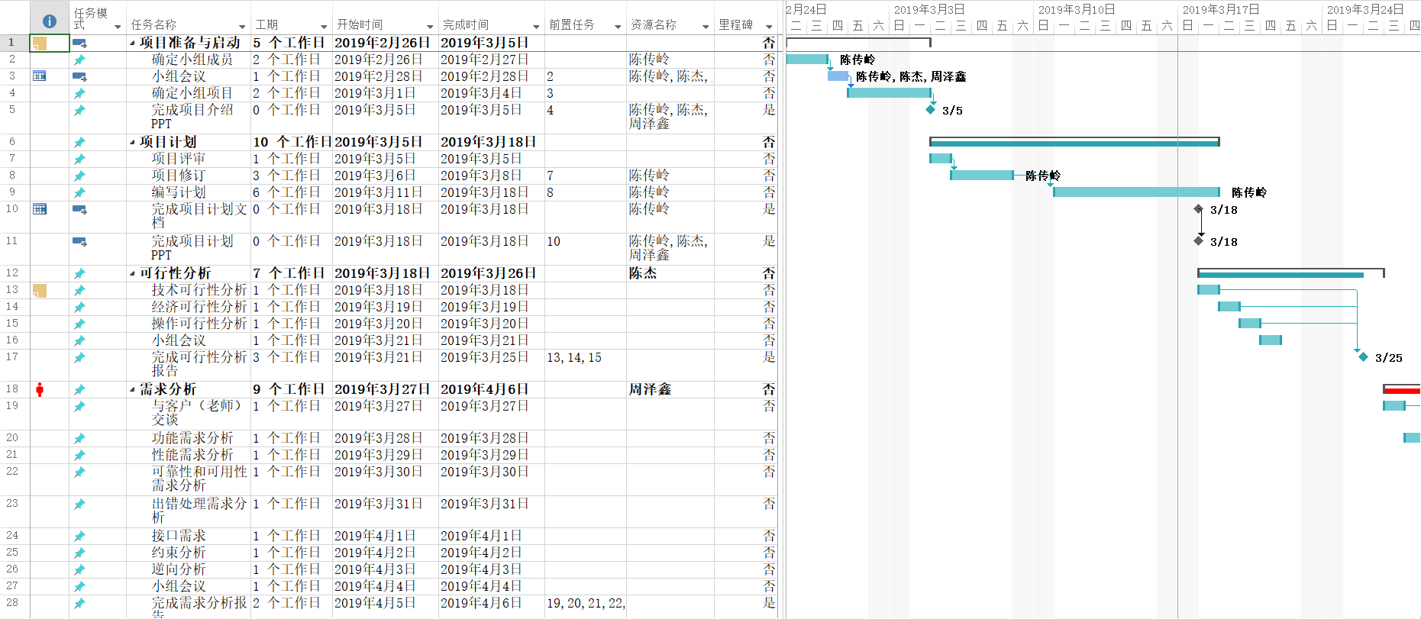
GANTT图

Slide 33
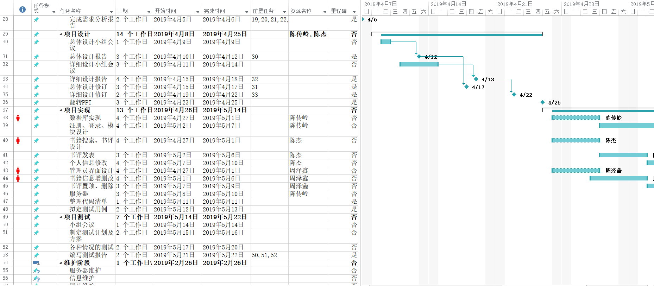

Slide 34
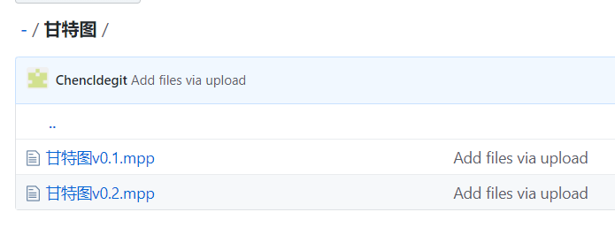
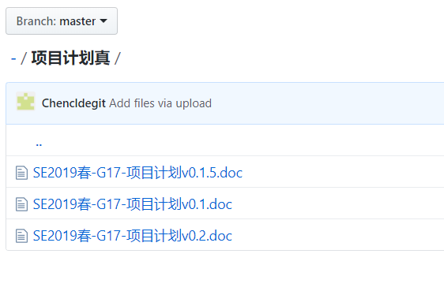
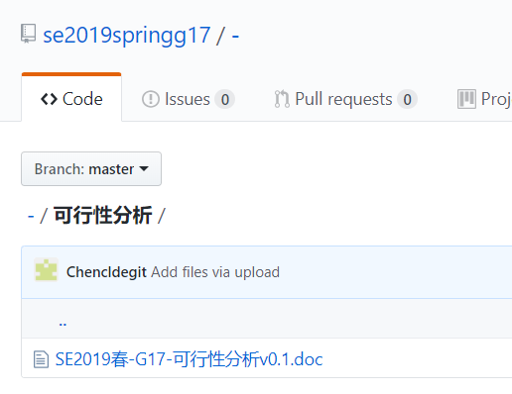
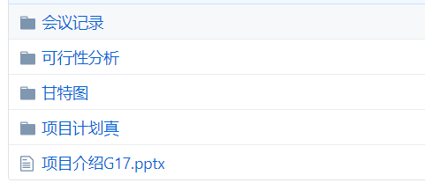
配置管理工具以及相关文档

Slide 35
会议记录
主题：图书评论网站建设会议
时间：2019/3/19
地点：526寝室
对象：陈杰 陈传岭 周泽鑫
G17小组在寝室中讨论了关于图书评价网站的规划。首先我们对杨老师早上对我们提的意见总结了一下，我们认识到自己对这个项目之前做的工作并不完整。
我们在会议时商量了对云服务的选择进行了一定的讨论也决定了我们小组网站的域名，也针对每个人分配了不同的任务，让每个人都积极的参与进这个项目的活动。

Slide 36
会议记录
杨老师对我们的意见如下：
目录需要包括全部标题概括（例如后记包括）
PPT 编写目的和项目背景需要简化和明确，少一些杂话
期待的用户是谁，准备给谁看
证明“书社”意义（调查，记录）总结（例如30%人会去使用，找特例调研）
PPT程序与文件需要明确，
网站应能直接观看而不是下载观看。（使用豆瓣书评来举例）
对用户和书籍进行分类（标签）
对评论排序，可回复和再回复。
启动阶段工作没写完整。（搭建环境，确定组员，选题，模板，
设计logo，计划，开会，讨论）
需要学习的技能的时间估算。
参考资料格式
人员工作及打分，分配不合理

Slide 37
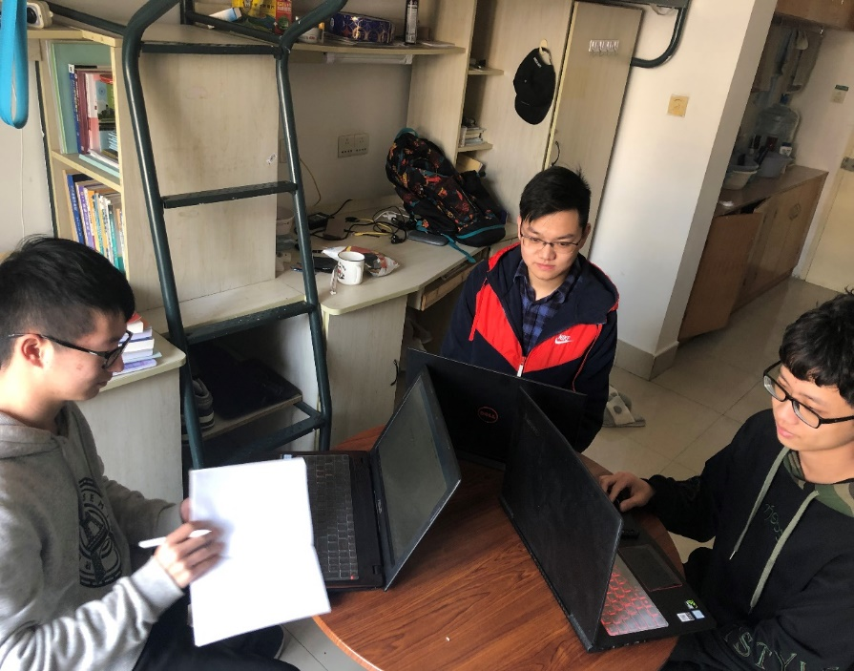
会议记录
因此我们对每个人的工作进行了分工。具体如下：
陈杰：按照书本内容修改图表
编写会议记录
用户调查记录
陈传岭：项目计划（ISO标准）
PPT目录修改
参考资料修改
周泽鑫：用户功能细化
技术可行性分析（软件，语言）

Slide 38
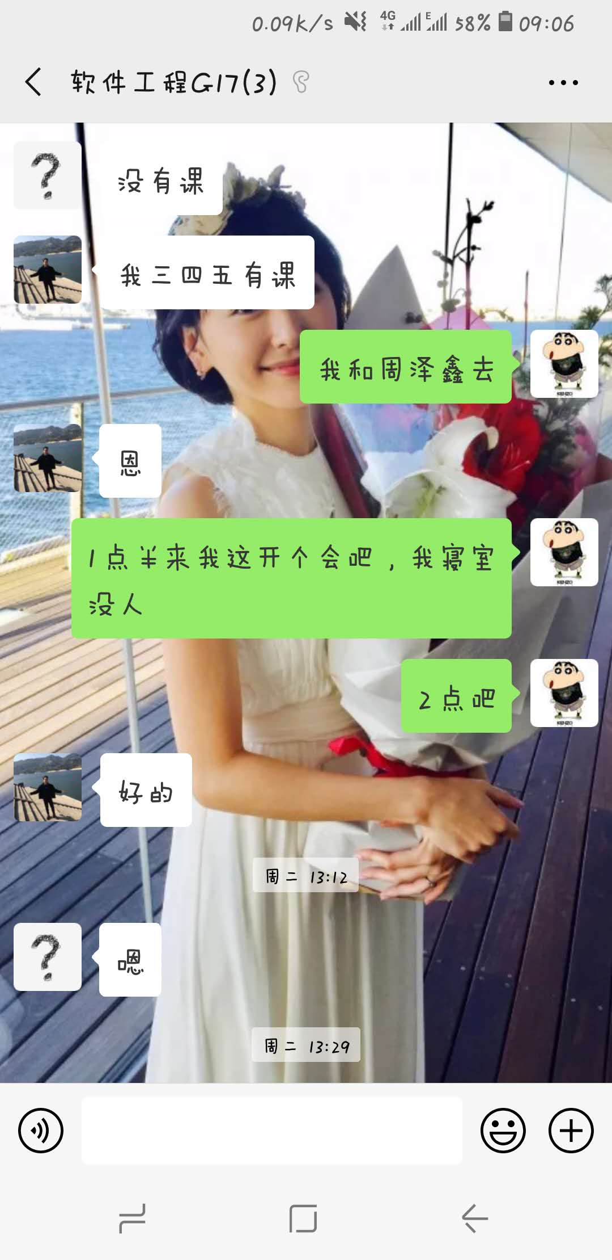
会议记录
因为没有录音，
只能用可信度稍
低的召开会议的
聊天截图

Slide 39
小组分工及打分
陈传岭 （74）
分工的制定，ISO模板的查找，甘特图绘制
问题：分工不及时，制作拖沓
陈杰 （73）
数据流图制作，wbs图制作，用户需求访问，会议记录整理
问题：分工反馈不及时
周泽鑫 （73）
PPT制作，技术可行性分析，资源申请
问题：工作完成不完整

Slide 40
2019
感谢观看

